Slide 1
Energisystem på SLU
PSR-SLU Cecilia Sundberg
Cecilia.sundberg@slu.se
Notes:
Vi behöver Uthålliga Energisystem, ni ska ta fram de för oss !
Två olika universitet
Campus, inloggning, kort,
Tentasalar, Fronter,
Välj den bästa av tvä världar!
Undervisning SLU
Tillämpade projekt inom Teknik,
Bioenergi, ekonomi och miljö
Kursvärderingsmöten med
studentrepresentanter ( var aktiv!)
Nyhetssidan denna vecka island
Jag undervisar bara lite och sitter på MVM huset på campus ultuna och kan bäst nås
Via mail
Lycka till !

Slide 2
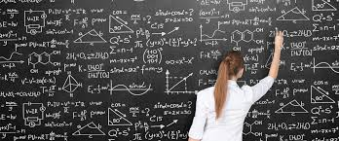
Vad är en ingenjör?
Problemlösaren
”Riktiga problem”
Tekniska problem innehåller samhälleliga och affärsmässiga aspekter
Komplexa, dåligt definierade och innehåller motsättningar
Kräver tolkningar och uppskattningar
Sällan svart/vitt – rätt/fel
Ni måste kunna ha ett ben i analysen – ett ben i verkligheten
Notes:
Ser det lätt ut?
Då ska ni veta att det blir mer utmanande
Men också roligare

Slide 3
SLUs och UUs lärplattform CANVAS/Studium
Aktuell info om kursen (mötestider, labbar, …)
Kursmaterial
Inlämningsuppgifter
Länk till kursutvärderingar
Quiz, diskussionsforum, videomöten mm
Frågor till lärare
Introduktion på SLU 1 september

Slide 4
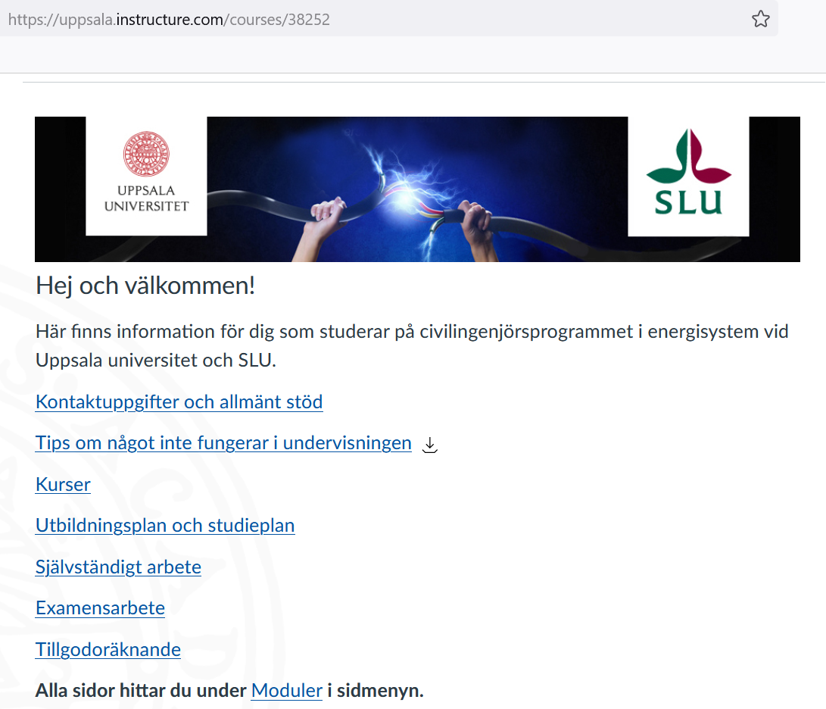
ES-programmets Studium-sidor

Slide 5
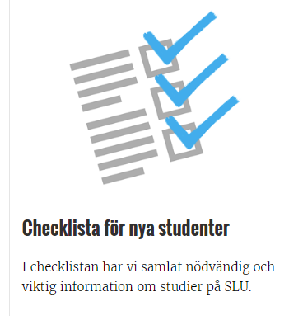
Datakonto, självregistrering, passerkort mm på SLU
Görs i denna ordning:
Datakonto
Självregistrering
Passerkort
student.slu.se – Gå till webbsida för ny student – Uppsala/Ultuna
https://student.slu.se/studier/nystudent/checklista/
Uppropsdagen 29/8

Slide 6
Lite praktisk info
1 Sep
8.15 Cykeltåg från Polacks – Faddrarna visar vägen
9.00-12.00 (lokal meddelas senare)
Välkomnande till SLU och rundvandring på Ultuna
13.15-17.00 Kursstart på ”Introduktion till energisystem”
Notes:
vid entrén till Polacksbackens aula kl. 8.15

Slide 7
Introduktion till energisystem
student.slu.se - TN0353
Registrering innan kursstart – i Ladok, inloggad med SLU-konto
Energisystem: energitillförsel och energianvändning, teknik i samhället
Studieteknik, ingenjörens yrkesroll, läsa-skriva- presentera, näringslivsanknytning, mm
Studieresa 20-22 september

Slide 8
Coronainformation
Vaccinera dig!
Stanna hemma om du är sjuk!
Notes:
2 kap. Förebyggande åtgärder och anmälan av sjukdomsfall
Den enskildes skyldighet att förebygga smittspridning
1 § Var och en skall genom uppmärksamhet och rimliga försiktighetsåtgärder medverka till att förhindra spridning av smittsamma sjukdomar.
2 § Den som vet eller har anledning att misstänka att han eller hon bär på en smittsam sjukdom är skyldig att vidta de åtgärder som krävs för att skydda andra mot smittrisk.
Den som vet att han eller hon bär på en allmänfarlig sjukdom är skyldig att lämna information om smittan till andra människor som han eller hon kommer i sådan kontakt med att beaktansvärd risk för smittoöverföring kan uppkomma.

